Slide 1


现代企业安全管理

Slide 2
我国的安全管理
生产安全——应急管理部/安监局
职业卫生——安监局（事前执法）
卫生部（职业病诊断、诊疗）
人社部（劳动工时、最少工资、女工保护等）
《新安法》——企业落实自己事故预防责任
政府落实监察执法责任
Notes:
国内外的区别，除中国之外的其他国家，不论发达国家还是二线国家，安全管理都是在劳动部下设定一个局

Slide 3
现代企业安全管理
意识随时间及事故严重程度变化规律
严重事故/事件
风险认知度
当风险认知度随着时间推移而降低时，会违反设定的规则和安全防护措施。
时 间
Notes:
汶川地震，九年后对。。。。。。人类存在一个缺陷，随着时间的推移，我们对风险的认知呈现衰减的状态，当这种状态出现了，我们做出违章和破坏制度事情的可能性就会变大，为了不让它放任自流，就需要对从事特殊行业或特殊工种的人定期行施加一个科学的、合理的强化和刺激（11分）。这根红线就需要我们天天讲、月月讲，我们不仅要讲还要注重效果，也就是需要我们具备一种说服别人的能力，如何说服呢？（补铁锅的故事）补锅的师傅都知道将事情搞大了去做？我们有什么理由说，我们的培训得不到别人的认可？

Slide 4
01
安全生产管理的内涵
02
什么是安全
目 录
CONTENTS
03
事故致因理论
04
安全管理基本方法

Slide 5
01
CHAPTER
安全生产管理的内涵
Notes:
安全：即可显现的——工伤
延时显现的——职业病

Slide 6
安全哲学
隐患险于明火（认识论）
防范胜于救灾（方法论）
Notes:
1986年10月9号，江泽民在上海主持工作时“防范胜于救灾”是我们安全生产的至高无上的不二法门，我们最不愿意看到的事情最好不让它发生，所以，安法修编就强调事先执法，我们曾经是如何做？我们想想我们的执法队，是不是都是事后执法？
安全生产的监管执法，重点强化的不是政府执法而是雇主守法，因此在国务院下发的《关于推进安全生产领域改革发展的意见》中就明确规定：要建立企业生产经营全过程安全责任追溯制度。

Slide 7
核心：雇主守法
Notes:
只有雇主守法了，我们的安全工作才不会再是：安全工作明显好转，但形势依然严峻，一个总是解决不了的事情就要从生产关系中找原因，一个总也遏制不住的问题就要从机制体制建设中找原因，所以我们的核心不是监管执法而是雇主守法，那我们如何让雇主守法？我们还是从生产关系中找？
问大家一个问题，企业的核心价值观是什么？

Slide 8
企业的核心价值观
企业是从事生产、流通、服务等经济活动，以生产或服务满足社会需要，实行自主经营、独立核算、依法设立的一种盈利性的经济组织。
Notes:
公交公司例外

Slide 9
安全与利润的关系
安全与利润的关系
例：铸造企业
企业规模都差不多，厂房、设备、原材料、工业路线、员工、员工素养等相当，假设我们企业的安全生产和职业卫生做的比他们都好，如何体现在利润上？
Notes:
销售上定价高行吗？产量大行吗？增加产量的方法：增加生产线和贴牌 ，那我们如何体现安全与利润的关系呢？
有效降低安全成本，增加规避风险的能力，使我们的利润达到合理的预期，这里一定是合理的预期而不是最大化，如果强调最大化，我们就又会在逐利的道路上舍本逐末了
那如何才能增加利润大？就要提高竞争力，（农贸市场买肉）（45分）

Slide 10
安全与利润的关系
向投资者提供回报
向社会提供就业
企业职责
向劳动者提供报酬
向社会提供合格的产品和服务
Notes:
（55分、58分）

Slide 11
安全与生产的关系
生产第一？ 安全第一？
Notes:
例子：开小吃部

Slide 12
安全与生产的关系
安全与生产的关系是从属关系，安全不是与生产比而是与构成生产的各个独立要素相比。
Notes:
例子：开小吃部

Slide 13
02
CHAPTER
什么是安全？

Slide 14


安 全
Notes:
加事故树
安全是相对的，风险是绝对的？
控制风险的力度取决于这个风险发生的严重程度

Slide 15
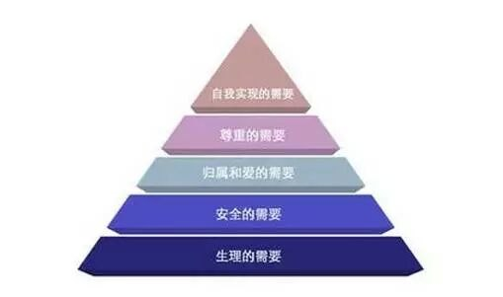
安 全
马斯洛需求理论
生存需求
Notes:
加事故树
安全是相对的，风险是绝对的？
控制风险的力度取决于这个风险发生的严重程度

Slide 16
安 全
什么是安全？
A、多年来一直没有发生事故
B、不可接受风险得到有效控制
C、满足法律法规
安全的核心目标是：控制风险
Notes:
A.事故是离散随机小概率事件，它有离散性、随机性，某种意义上说有偶然性的成分，我们可能做了几次违章都没有出事，但是风险确以隐患的形式存在，但多年来没有发生事故，我们能说其是安全的吗？
C.要从两个方面来说:1、新生事物没有法律法规；2、执法主体不公平

Slide 17
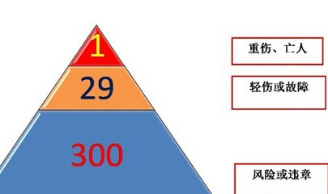
安 全
减少风险与控制损失模型

Slide 18
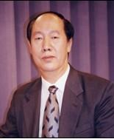
安 全
每个人知道自己做什么
每个人的岗位工作内容做到足够详尽
做好自己的事
每个人有能力做好工作
后天的教育、培训具备岗位职业能力要求
安全管理不是高科技，而是做好人的生产关系的工作

Slide 19
安 全
安全意识？
安全技能？

Slide 20
安 全
安全意识：是主观上不愿意受到伤害的理念、价值观。
安全技能：是基于后天的教育、培训，使我们具备
主动的趋利避祸的本能的条件反射能力。
Notes:
铸管厂的例子

Slide 21
03 CHAPTER
事故致因理论

Slide 22
事故致因理论
“事故”的概念
事故：是一种可能造成人员伤害和财
产损失的意外事件。

Slide 23
事故致因理论
A.行人甲看见香蕉皮，保持正常的步伐小心跨过，未撞到其他行人。
B.行人乙踩到香蕉皮上，滑了一下后，身体恢复了平衡，未碰人， 无损伤，继续前行。
C.行人丙带着一瓶酒踩在香蕉皮上，滑了一下，打碎酒瓶后，身体 恢复平衡，无伤，继续前行。
D.行人丁踩在香蕉皮上，滑倒，手被划破。
E.行人戊踩到香蕉皮上，跌撕手腕骨，撕破裤子。
Notes:
中石油的例子

Slide 24
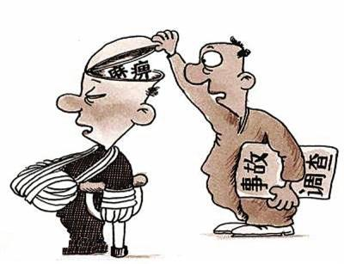
事故致因理论
事故是怎么发生的？
事故致因理论的三个发展阶段
早期事故致因理论:海因里希因果连续论
二次世界大战后的事故致因理论:能量意外释放论
现代系统安全理论

Slide 25
事故致因理论
事故频发倾向论
事故频发倾向 事故遭遇倾向
事故频发倾向（Accident Proneness）是指个别人容易发生事故的、确定的、个人的内在倾向。
事故遭遇倾向（Accident Liability）是指某些人员在某些生产作业条件下容易发生事故的倾向。

Slide 26
事故致因理论
事故频发倾向
1919年英国的格林伍德（M. Greenwood）和伍兹（H.H.Woods）对许多工厂事故发生次数资料按如下三步统计分布进行了统计检验：
    泊松分布（Poisson Distribution）
    偏倚分布（Bised Distribution）
    非均等分布（Disteibution of Unequal Liability）

Slide 27
事故致因理论
泊松分布
当人员发生事故的概率不存在个体差异是，即不存在事故频发倾向者时，一定时间内事故发生次数服从泊松分布，在这种情况下，事故的发生时由于工厂里的生产条件、机器设备方面的问题，以及一些其他偶然因素引起的。

Slide 28
事故致因理论
偏倚分布
一些工人由于存在着精神或心理方面的毛病，如果在生产操作过程中发生过一次事故，则会造成胆怯或精神过敏，当再继续操作是，就有重复发生第二次，第三次事故的倾向，造成这种统计分布的是人员中存在少数有精神或心理缺陷的人。

Slide 29
事故致因理论
非均等分布
当工程中存在许多特别容易发生事故的人时，发生不同次数事故的人数服从非均等分布，即每个人发生事故概率不相同。在这种情况下，事故发生主要是由于人的因素起主要作用。
他们通过统计分析，结果发现，工厂中存在着事故频发倾向者。
1939年，法默（Farmer）和查姆勃（Chamber）明确提出事故频发倾向的概念，认为事故频发倾向者的存在是工厂事故发生的主要原因。
Notes:
瑞士表的例子

Slide 30
事故致因理论
事故遭遇倾向
许多研究结果表明，事故的发生不仅与个人因素有关，而且与发生条件有关；与工人的年龄有关；与工人的工作经验、熟练程度有关。
明兹（A. mintz）和布卢姆（M. L. B）建议事故发生遭遇倾向取代事故频发倾向的概念。

Slide 31

事故致因理论
海因里希事故因果连锁论
该理论认为：事故发生不是一个孤立的发生时间，尽管事故可能在某个一瞬间，却是一系列互为因果的原因事件相继发生的结果。
事故原因：直接原因
间接原因
基本原因
01
CHAPTER

Slide 32

事故致因理论
海因里希事故因果连锁论
不安全状态
遗
传
环境
人的缺点
不安全行为
事
故
伤
亡

Slide 33

事故致因理论
博德事故因果连锁论
工作条件
不安全状态
管理失误
个人原因
不安全行为
事
故
伤
亡

Slide 34
事故致因理论
能量意外释放论
1961年吉布森（Gibson）、1966年哈登（Haddon）等人提出了解释事故发生物理本质的能量意外释放论。
从能量在系统中流动的角度，应该控制能量按照人们规定的 能量流通渠道流动。如果由于某种原因失去了对能量的控制，就会发生能量违背人的意愿的意外释放或逸出，使进行中的活动中 止而发生事故。如果事故时意外释放的能量作用于人体，并且能 量的作用超过人体的承受能力，则将造成人员伤害；如果意外释 放的能量作用于设备、建筑物、物体等，并且能量的作用超过它 们的抵抗能力，则将造成设备、建筑物、物体的损坏。

Slide 35
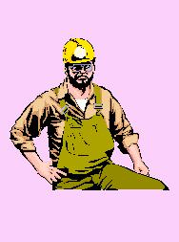
事故致因理论
能量观点的事故因果连锁
管理失误
管理失误
个人原因、环境原因
个人原因、环境原因
不完全行为
不完全状态
能量或危险物质意外释放
事 故

Slide 36
事故致因理论
系统安全观点的事故因果连锁
所谓系统安全，是在系统寿命期间内应用系统安全工程和管理方法，辨识系统中的危险源，并采取控制措施使其风险最小，从而使系统在规定的性能、时间、和成本范围内达到最佳安全程度。
系统安全认为：系统中存在的危险源是事故发生的根本原因，防止事故时消除、控制系统中的危险源。

Slide 37
事故致因理论
两类危险源理论
第一类危险源：系统中存在的，可能发生意外释放的能量（能源或能量载体）或危险物质。
第二类危险源：导致能量或危险物质约束或限制措施破坏或失效的各种因素。

Slide 38
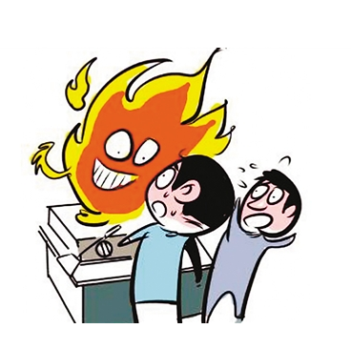
事故致因理论
A、有毒物质
B、压力容器
C、人员密集
D、高速公路上浓雾茫茫
38

Slide 39
事故致因理论
事故预防五原则
    可能预防的原则
    偶然损失的原则
    继发原因的原则
    选择对策的原则
    危险因素防护原则
技术的对策
（Engineering）
教育的对策
（Education）
法制的对策
（Enforcement）
“三E对策”

Slide 40
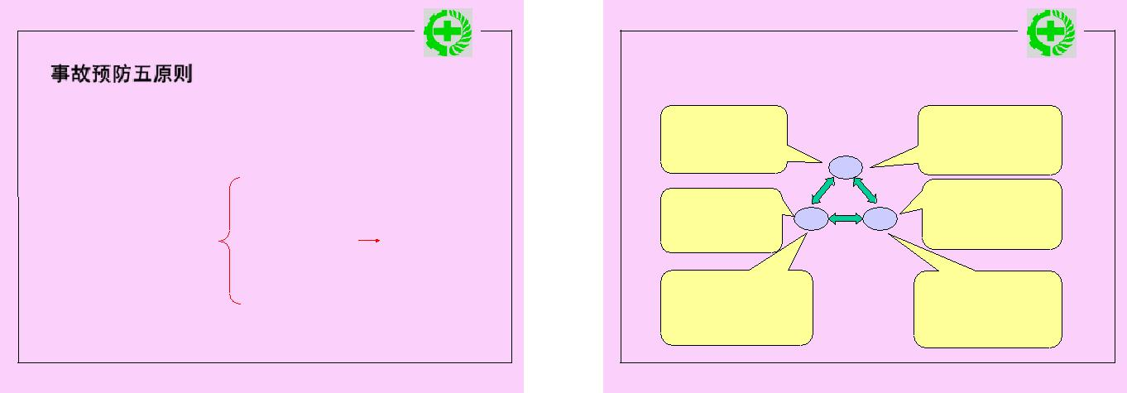
事故致因理论
政府、企业、员工在安全生产上的关系
政府对员工的健康、安全加以保护，接受员工的上访，负责调查。解决矛盾和问题。
政府要制定有关安全的法律、法规、条例，发出有关安全指令，对企业进行宏观控制和必要的监督检查
政府
企业要想政府做出保证生产安全、不让生命财产受到损害的承诺，遵守政府法律法规的承诺，接受政府的监督经检查
员工要遵守政府的法律法规，执行政府的法令，在与企业发生矛盾和纠纷时，有权上访和投诉
员工
企业
员工在生产过程中，必须遵守相关规章制度，不得违犯操作规程和劳动纪律，接受安全培训，并且在生产中要有自我保护的安全意识和安全知识
企业要给职工提供必要的安全设施、劳动保护、安全的生产条件和环境，对员工进行安全培训，制定相关的安全规定和要求

Slide 41
事故致因理论
安全生产管理几项主要工作内容简介
名称 | 承担主体 | 工作性质 | 任务或方法 | 法规依据
监察 （Inspect） | 安监部门 | 强制性行政执法 | 审查批准、现场监察和行政处罚 | 安全生产法等有关监察法规
监督 （Supervision） | 社会、公众、工会组织等相关方 | 公众权利与义务 | 经常性的社会舆论媒体宣传、投诉、举报等 | 国家相关法规
检查 (Survey) | 各级政府、上级主管部门 | 发现隐患、督促改正和检查落实 | 团队、周期性、自上而下的巡视检查 | 安全生产法等法规、地方、行业规定
评价 （Riskassessment） | 有资质的评价组织 | 监察指导下的第三方中介技术服务（强制） | 定量风险识别评价与控制（合同约定） | 评价导则等相关法规标准
评估 （investigate and evaluate） | 生产经营单位 | 有组织的企业自我管理 | 部门统一布置，企业定性自评和按要求上报 | 有关规定和文件
审核（认证） （Audit） | 认可的认证机构 | 第三方中介技术服务（自愿） | 合同约定对法规和承诺的符合性审核 | 审核规范或标准

Slide 42
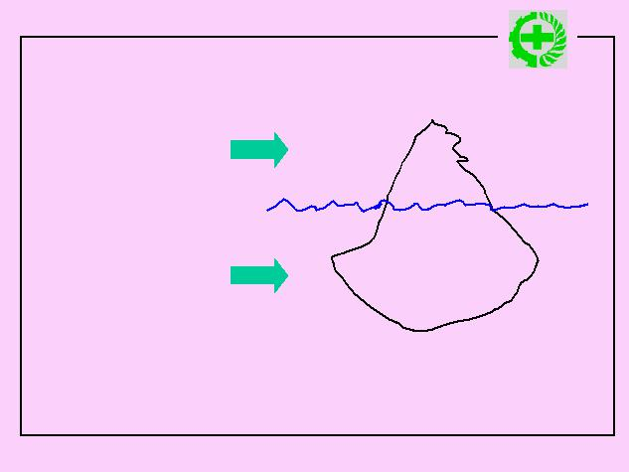
事故致因理论
已上保险的花费，包括受伤、生病、损害
C_{d}
未上保险的花费
产品和材料损坏
工厂和建筑损坏
工具和设备损坏
诉讼费用
应急费用
清理现场
耽误的生产时间
加班工作和临时劳动
调查所有时间
罚款
专长和经验损失
C_{i}

Slide 43
04 CHAPTER
安全管理方法

Slide 44
安全管理方法
安全管理的基本方法
一、系统安全管理
二、安全检查
三、安全评价
四、重大危险源管理
五、职业健康安全管理体系
六、应急体系建立和应急预案
……

Slide 45
安全管理方法
系统安全管理
系统论（基础理论）
系统安全管理 系统工程（可靠性分析）
风险工程（风险可接受水平认定）

Slide 46
安全管理方法
安 全 检 查
目标、内容、责任
---检查和监察制度是清除隐患、防止事故、 改善劳动条件的重要手段和内容
---发现生产过程中的危险因素，采取措施， 保证安全生产。
---内容主要是查思想、查管理、查隐患、查 整改和查事故处理。

Slide 47
安全管理方法
安 全 评 价
---原则：科学、公正和合法的自主开展安全评价。
---目的：查找、分析和预测危险、有害因素；
提出合理可行的安全对策措施；
指导监控和事故预防，达到低事故、少损失和优效益。
---分类：预评价、验收评价、现状评价。

Slide 48
国外安全管理方法简介
High 高
100%
Self supervision
(自我监督)
Degree of supervision
(监督水平)
Imposed supervision
(强制监督)
Low 低
0%
Low 低
Competence能力
High 高
High 高
Risk 危险
Low 低

Slide 49
安全管理方法
杜邦的安全文化：
一、杜邦的安全哲学：
最高管理层的安全承诺：致力于使工人在工作和非工作期间获得最大程度的安全与健康；致力于使客户安全地销售和使用我们的产品。
二、杜邦的安全信仰：
所有的伤害和职业病都是可以预防的；任何人都有责任对自己和周围工友的安全负责，管理人员对其所辖机构的安全负责。

Slide 50
安全管理方法
杜邦的安全文化：
三、杜邦的安全目标：
零伤害和职业病、零环境损坏。
四、安全压倒一切的安全优先理念：
无论是生产还是效益，在任何情况下，一个繁忙的日程决不能成为忽视安全的理由。

Slide 51
《径 溪》
——杜荀鹤（唐朝）
径溪石险人兢慎，
终岁不闻倾覆人。
却是平流无石处，
时时闻说有沉沦。

Slide 52
谢谢聆听

